Slide 1
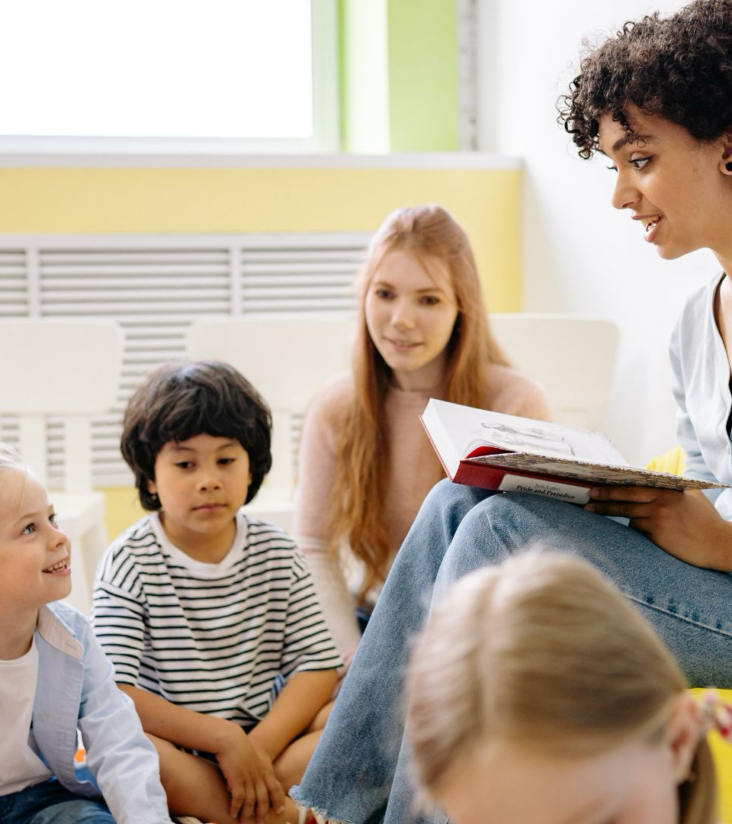
Verhalen van kracht en kwetsbaarheid
Lectoraat Jeugd, Educatie en Samenleving, Hanze
Leerkrachten in het basisonderwijs delen hun ervaringen met het begeleiden van kwetsbare leerlingen
Verhalen van kracht en kwetsbaarheid © 2025 by Vera de Vries is licensed under CC BY-SA 4.0

Slide 2
Verhaal 1: Leerkracht vertelt over een NT2-leerling in groep 1/2 regulier onderwijs, die de Nederlandse taal nog niet beheerst en moeite heeft met het volgen van de lesstof
Notes:
De docent leest het introductieverhaal voor.

Slide 3
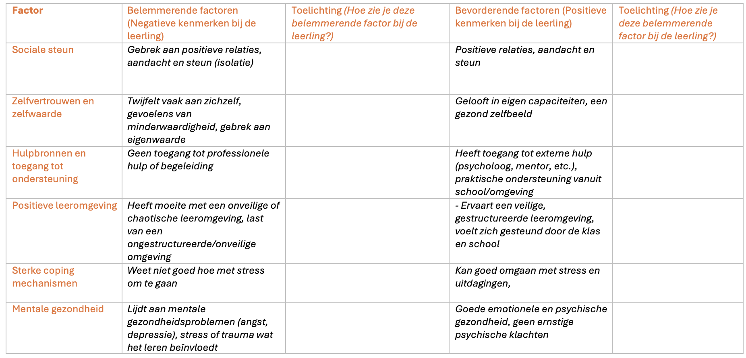
Introductie verhaal
Startvragen​
Welke aspecten maken deze leerling kwetsbaar volgens jou?​
Welke belemmerende en bevorderende factoren voor de ontwikkeling van deze leerling ontdek je in dit verhaal?
Overgenomen uit verhalenboek p. 54-55.
Notes:
Eventueel Bijlage 2 (Schema Belemmerende en bevorderende factoren) uit Verhalen van kracht en kwetsbaarheid uitdelen aan de studenten.
Bij de tweede startvraag: docent licht het schema toe en leest het verhaal nog een keer voor, de studenten dienen nu het schema gericht in te vullen, daarna kunnen de antwoorden samen worden nabesproken door bijvoorbeeld de werkvorm think-pair-share te gebruiken.
Voor de docent: in Verhalen van kracht en kwetsbaarheid staan mogelijke antwoorden in Bijlage 4 en hieronder:
Welke aspecten maken deze leerling kwetsbaar volgens jou?
Taalachterstand: Akram spreekt nauwelijks Nederlands, wat het lastig maakt om mee te doen in de klas en contact te maken met klasgenoten. Dat kan frustrerend zijn en zorgt ervoor dat hij minder snel nieuwe dingen oppikt.
Sociale isolatie: Hij zoekt vooral contact met jongere kinderen en heeft moeite om aansluiting te vinden bij zijn eigen leeftijdsgenoten. Daardoor mist hij misschien bepaalde sociale of leerprikkels die juist goed voor hem zouden zijn.
Instabiele thuissituatie: Hij woont in een COA-opvang, waar veel onzekerheid is over hoelang hij daar blijft en of hij moet verhuizen. Dit kan hem stress geven, wat weer invloed heeft op zijn concentratie en leerprestaties.
Beperkt oudercontact: Zijn moeder spreekt geen Nederlands, waardoor het voor school lastiger is om met haar te communiceren. Dit maakt het moeilijk om een goed beeld te krijgen van hoe het thuis gaat en hoe Akram het beste geholpen kan worden.
Eetgedrag: Hij krijgt eten mee naar school, maar eet het niet altijd op. Dit kan te maken hebben met stress, onbekend eten of andere persoonlijke redenen.
Welke belemmerende en bevorderende factoren voor de ontwikkeling van deze leerling ontdek je in dit verhaal? zie ook: Bijlage 2 – Schema belemmerende en bevorderende factoren).
Belemmerende factoren:
Sociale steun: Zijn moeder spreekt geen Nederlands en er is geen vader in beeld. Daarnaast woont hij in een COA, wat onzekerheid met hem zich meebrengt.
Zelfvertrouwen en zelfwaarde: Tijdens klassikale instructies lijkt hij afgeleid en hij friemelt vaak, wat kan wijzen op onzekerheid/ongemak.
Hulpbronnen en toegang tot ondersteuning: Hij heeft geen vaste structuur thuis en mogelijk beperkte toegang tot extra taalondersteuning.
Positieve leeromgeving: Hij kijkt veel om zich heen en volgt anderen, in plaats van zelfstandig te handelen.
Sterke copingmechanismen: Hij speelt meer naast anderen dan met hen en heeft moeite om echt mee te doen. Dit kan te maken hebben met de taalbarrière, waardoor hij minder makkelijk communiceert en zich wat afzondert.
Mentale gezondheid: Hij ervaart mogelijk stress door zijn thuissituatie en taalachterstand.
Bevorderende factoren:
Sociale steun: Akram heeft contact met zijn oudere broer op school en zoekt interactie met klasgenoten, vooral op het schoolplein.
Zelfvertrouwen en zelfwaarde: Akram zoekt contact en neemt initiatief in spel.
Hulpbronnen en toegang tot ondersteuning: De leerkracht en duo-leerkracht zijn alert op zijn behoeften en proberen hem te begeleiden.
Positieve leeromgeving: De school lijkt hem een veilige plek te bieden en de leerkracht houdt rekening met zijn situatie.
Sterke copingsmechanismen: Hij kijkt goed naar anderen om te begrijpen wat hij moet doen.
Mentale gezondheid: Hij toont nieuwsgierigheid en probeert te spelen met anderen.

Slide 4
Introductie verhaal
Ga met elkaar in overleg
Waarom zou deze leerling meer contact maken met jonge kinderen denk je?​
Stel; je krijgt deze leerling in de klas. Is het verhaal voldoende helder voor je? Welke vragen zou je graag willen stellen (aan bijv. de huidige leerkracht of de ouder(s)) om nog beter zicht te hebben op wat wel of niet werkt bij deze leerling?​
Heb jij zelf een NT2-leerling in de klas, zie je overeenkomsten en verschillen?​
Wat zou jij doen om deze leerling te ondersteunen?
Notes:
Voor de docent: in Verhalen van kracht en kwetsbaarheid staan mogelijke antwoorden in Bijlage 4 en hieronder:
Waarom zou deze leerling meer contact maken met jonge kinderen, denk je?
Jongere kinderen praten simpeler, met kortere zinnen en meer gebaren. Dat is voor Akram makkelijker te begrijpen.
Hun manier van spelen is vaak minder talig en meer fysiek, wat beter bij hem aansluit.
Ze zijn minder kritisch op taalgebruik, dus hij voelt waarschijnlijk minder druk om perfect te praten.
Stel; je krijgt deze leerling in de klas. Is dit verhaal voldoende helder voor je? Welke vragen zou je graag willen stellen (aan bijv. de huidige leerkracht en de ouders) om nog beter zicht te hebben op wat wel of niet werkt bij deze leerling?
Vragen aan de huidige leerkracht:
Hoe verloopt zijn taalontwikkeling? Welke woorden of zinnen begrijpt of gebruikt hij al?
Werkt visuele ondersteuning zoals pictogrammen of gebaren goed bij hem?
Zijn er specifieke momenten waarop hij veel stress lijkt te ervaren in de klas?
Hoe is zijn interactie met andere leerlingen, zowel tijdens de les als tijdens het spelen?
Vragen aan de ouder(s):
Hoe ervaart Akram thuis zijn leefomgeving? Heeft hij rust om te slapen en te leren?
Wat vindt hij leuk aan school? Zijn er dingen waar hij juist tegenop ziet?
Hoe ziet een normale schooldag eruit voor hem buiten schooltijd?
Wat zou jij doen om deze leerling te ondersteunen?
Zie “Tips van de leerkracht”.

Slide 5
Tips van de leerkracht – deel 1
Visuele ondersteuning​
Gebruik woordkaarten, foto’s en plaatjes bij thema’s en lessen om het taalbegrip te versterken. Dit helpt leerlingen om woorden beter te begrijpen en te onthouden.​
Maak gebruik van echte voorwerpen om taalbegrip te ondersteunen.​
Ondersteun liedjes en instructies met handgebaren.​
Pre-teaching​
Laat een collega wekelijks boeken en themawoorden voorbereiden met anderstalige kinderen.​
Zorg dat de leerling vooraf kennismaakt met belangrijke begrippen.​
1-op-1 begeleiding​
Loop samen met de leerling naar het kiesbord om opties visueel duidelijk te maken​
Controleer individueel of de leerling de instructie heeft begrepen.
Notes:
Kies als docent een paar tips uit die je toelicht, niet alles expliciet toelichten in verband met de hoeveelheid tips.

Slide 6
Tips van de leerkracht – deel 2
Eetgedrag stimuleren ​
Bied verschillende soorten fruit aan en moedig de leerling aan om een hap te proberen.​
Respecteer dat de leerling niet alles eet en maak er geen strijd van.​
Instructie in kleine groepen​
Geef instructies zoveel mogelijk in kleine kring om beter op maat te begeleiden.​
Creëer een veilige sfeer waarin de leerling zich durft te uiten.​
Positieve bekrachtiging​
Geef veel complimenten! Het is belangrijk om niet alleen succes te belonen, maar ook de poging om te communiceren te waarderen. Zo voelt de leerling zich gemotiveerd om door te gaan met leren en experimenteren met taal.

Slide 7
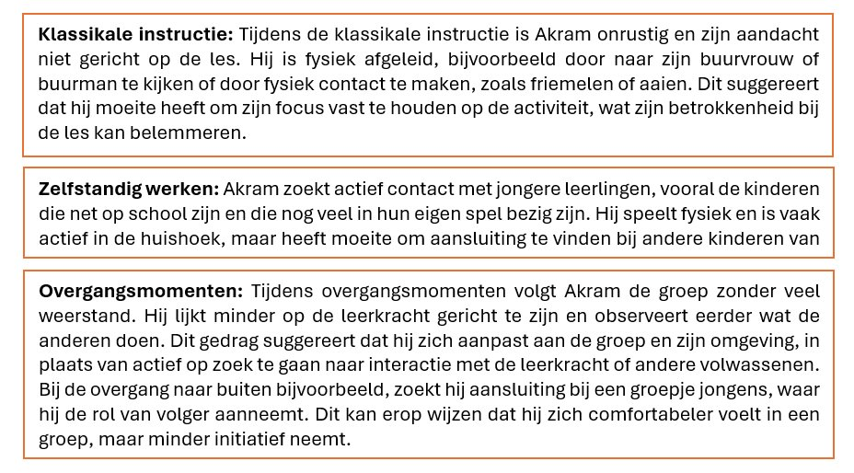
2. Akram zijn gedrag op drie momenten
Verdiepende opdrachten:​
Als jij Akram zou mogen observeren tijdens deze verschillende momenten (klassikale instructie, zelfstandig werken, overgangsmomenten), waar zou je dan op letten?​
Hoe zou je tijdens de verschillende momenten (klassikale instructie, zelfstandig werken, overgangsmomenten) nog meer rekening kunnen houden met Akram zijn onderwijsbehoefte?
Overgenomen uit verhalenboek p. 14-15.
Notes:
Mogelijke werkvorm:
De studenten werken in drietallen ieder een moment uit en koppelen dit daarna aan elkaar terug binnen het groepje.
Voor de docent: in Verhalen van kracht en kwetsbaarheid staan mogelijke antwoorden in Bijlage 4 en hieronder:
Als jij Akram eens zou mogen observeren tijdens deze verschillende momenten (klassikale instructie, zelfstandig werken, overgangsmomenten), waar zou je dan op letten?
Klassikale instructie:
Hoe lang kan Akram zich concentreren op de les? Hoe snel raakt hij afgeleid?
Wat doet Akram als hij afgeleid is, kijkt hij rond, maakt hij fysiek contact met anderen, of vertoont hij ander onrustig gedrag?
Heeft hij moeite met het volgen van de instructies? Hoe reageert hij wanneer anderen vragen stellen of antwoorden geven?
Zelfstandig werken:
Hoe zoekt Akram contact met andere kinderen? Is dit gedrag consistent of varieert dit?
Hoe gaat hij om met het zoeken van aansluiting bij andere kinderen?
Gedraagt hij zich impulsief of probeert hij gestructureerd te werken?
Overgangsmomenten:
Hoe volgt Akram de groep tijdens overgangsmomenten? Kijkt hij naar anderen voor begeleiding?
Gedraagt hij zich als volger of zoekt hij actief naar andere manieren om zich te verbinden?
Hoe zou je tijdens de verschillende momenten (klassikale instructie, zelfstandig werken, overgangsmomenten) nog meer rekening kunnen houden met Akram zijn onderwijsbehoefte?
Klassikale instructie:
Differentiatie: Geef Akram extra visuele of fysieke aanwijzingen tijdens de instructie. Dit kan hem helpen om zich beter te concentreren en de les beter te volgen. Bijvoorbeeld: het gebruik van pictogrammen, gebaren of het aanduiden van belangrijke punten op het bord.
Kleine groepen of extra begeleiding: Laat Akram af en toe in een kleinere groep werken waar hij meer gerichte aandacht krijgt en minder afleiding heeft.
Pauzes: Zorg voor korte pauzes of rustmomenten, zodat hij zijn energie kan verbruiken en zijn focus weer kan herstellen.
Zelfstandig werken:
Versterken van positieve sociale interacties: Aangezien Akram moeite heeft met verbale communicatie, kun je hem koppelen aan leerlingen die visueel of fysiek communiceren en die goed met hem kunnen samenwerken.
Structureren van het spel: Akram zou baat kunnen hebben bij meer gestructureerde speelmomenten, waarin er duidelijkere richtlijnen zijn voor spel en interactie. Dit kan hem helpen zich beter te concentreren en minder impulsief te zijn.
Visuele of fysieke ondersteuning: Zoals het gebruik van pictogrammen of gebaren om te helpen bij het begrijpen van de verwachtingen.
Overgangsmomenten:
Duidelijke en gestructureerde overgangsinstructies: Gebruik visuele hulpmiddelen zoals agenda’s of tijdschema’s om Akram te helpen begrijpen wat er van hem verwacht wordt tijdens overgangsmomenten.
Gedragssteun: Geef duidelijke, consistente aanwijzingen voor het volgen van de groep en bied eventueel een buddy-systeem aan om hem in het proces te ondersteunen.

Slide 8
3. Hoog en laag gevoel van Teacher Self-Efficacy
Verdiepende opdracht:​
Als je kijkt naar het verhaal van Akram, een NT2-leerling en je eigen ​ervaring met het werken met NT2-leerlingen. Wat maakt dat je een laag ​en/of hoog gevoel van Teacher Self-Efficacy hierbij hebt?
Definitie Teacher Self-Efficacy: Het geloof van een leerkracht in zijn of haar ​vermogen om effectief les te geven en de leerresultaten te beïnvloeden wordt ook ​wel ‘Teacher Self-Efficacy’ genoemd (Bandura, 1977; Tschannen-Moran & Woolfonk Hoy, 2001).
Notes:
Mogelijke werkvormen:
Schaalwandelen: in het lokaal links is 1 (heel laag) en rechts is 5 (heel hoog) gevoel van TSE, waar plaatst de student zichzelf? Dit vervolgens klassikaal bespreken.
Schaal op je hand: Studenten denken met de ogen dicht na hoe ze zichzelf inschalen en laten dit zien met het aantal vingers: 1 (heel laag) en rechts is 5 (heel hoog) gevoel van TSE. Dit vervolgens klassikaal bespreken.

Slide 9
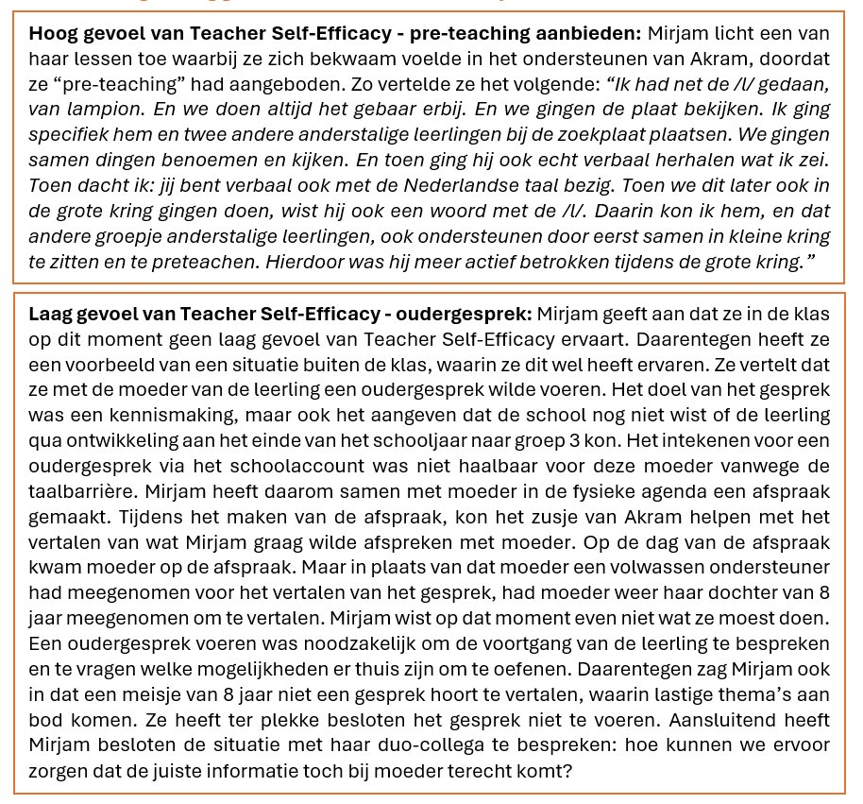
Hoog gevoel van Teacher Self-Efficacy
Verdiepende opdracht:​
Hoog gevoel van Teacher Self-Efficacy in pre-teaching: Mirjam geeft aan een hoog gevoel van Teacher Self-Efficacy te ervaren bij het aanbieden van pre-teaching bij Akram.
Maak gebruik van het NRO-rapport ‘Differentiatie in de klas: wat werkt?’ (2019): Welke cruciale elementen bepalen de effectiviteit van pre-teaching, wat bijdraagt aan het verhogen van Teacher Self-Efficacy?
https://www.nro.nl/sites/nro/files/migrate/Kennisrotonde-publicatie-Differentiatie.pdf
Overgenomen uit verhalenboek p. 15.
Notes:
Mogelijke werkvorm:
De docent kan de studenten antwoorden laten invoeren in de Padlet of Mentimeter. En dit klassikaal bespreken.
Voor de docent in Verhalen van kracht en kwetsbaarheid staan mogelijke antwoorden in Bijlage 4 en hieronder:
Hoog gevoel van Teacher Self-Efficacy in pre-teaching: Mirjam geeft aan een hoog gevoel van Teacher Self-Efficacy te ervaren bij het aanbieden van pre-teaching bij Akram. Maak gebruik van het NRO-rapport ‘Differentiatie in de klas: wat werkt?’ (2019): Welke cruciale elementen bepalen de effectiviteit van pre-teaching, wat bijdraagt aan het verhogen van Teacher Self-Efficacy?
Gerichte lesstof: Focus op de kernbegrippen en voorkennis die leerlingen nodig hebben. Dit voorkomt overbelasting en helpt leerlingen beter aan te sluiten bij de les, wat het vertrouwen van de leerkracht vergroot.
Actieve betrokkenheid: Leerlingen leren beter als ze actief meedoen, bijvoorbeeld door samen te werken of vragen te stellen. Dit vergroot hun zelfvertrouwen en versterkt het gevoel van effectiviteit bij de leerkracht.
Visuele ondersteuning: Vooral bij leerlingen met een taalachterstand kan visuele ondersteuning (zoals pictogrammen of afbeeldingen) de stof verduidelijken en makkelijker maken om te begrijpen.
Kleine groepjes of één-op-één: Pre-teaching werkt het beste in kleinere settingen, waarbij de leerkracht beter kan inspelen op de behoeften van de leerling en sneller resultaat ziet.
Herhaling: Door wat in de pre-teaching is geleerd te herhalen tijdens de reguliere les, voelen leerlingen zich zekerder en kunnen ze beter deelnemen.

Slide 10
Laag gevoel van Teacher Self-Efficacy
Verdiepende opdracht:​
Laag gevoel van Teacher Self-Efficacy in oudergesprek: Mirjam geeft aan een laag gevoel van Teacher Self-Efficacy te ervaren met betrekking tot het oudergesprek. Dit verloopt lastiger in verband met de taalbarrière.
Zoek online naar tips hoe oudergesprekken met anderstalige ouders effectief kunnen worden ingericht en beantwoord op basis hiervan de volgende vraag: Wat zou jij in deze situatie hebben gedaan en waarom? Wat zou je als vervolgacties ingezet hebben om het probleem op te lossen?
Overgenomen uit verhalenboek p. 15.
Notes:
Mogelijke werkvorm:
De docent kan de studenten antwoorden laten invoeren in de Padlet of Mentimeter. En dit klassikaal bespreken.
Voor de docent: in Verhalen van kracht en kwetsbaarheid staan mogelijke antwoorden in Bijlage 4 en hieronder:
Laag gevoel van Teacher Self-Efficacy in oudergesprek: Mirjam geeft aan een laag gevoel van Teacher Self-Efficacy te ervaren met betrekking tot het oudergesprek. Dit verloopt lastiger in verband met de taalbarrière. Zoek online naar tips hoe oudergesprekken met anderstalige ouders effectief kunnen worden ingericht en beantwoord op basis hiervan de volgende vraag: Wat zou jij in deze situatie hebben gedaan en waarom? Wat zou je als vervolgacties ingezet hebben om het probleem op te lossen? Bijvoorbeeld:
Voorbereiding met helder informatiemateriaal: Verstuur voorafgaand aan het oudergesprek een duidelijke, beknopte uitnodiging in eenvoudige taal of via vertaalde teksten. Zo weten ouders wat hen te wachten staat, in een taal die ze (gedeeltelijk) begrijpen (School Zonder Racisme vzw., z.j.).
Formaliseren van werkwijze met tolken: Investeer in een vast proces: tijdig tolk reserveren (indien mogelijk), uitnodiging vertalen, gebruik van vertaalapps zoals Say Hi of Google Translate als backup (LOWAN, z.j.).
Ouderparticipatie in thuistaal stimuleren: Betrek ouders bij de klas door ze bijvoorbeeld in hun taal iets voor te laten lezen of te vertellen – dit vergroot waardering voor meertaligheid en creëert verbondenheid (De Graaf et al., 2019).

Slide 11
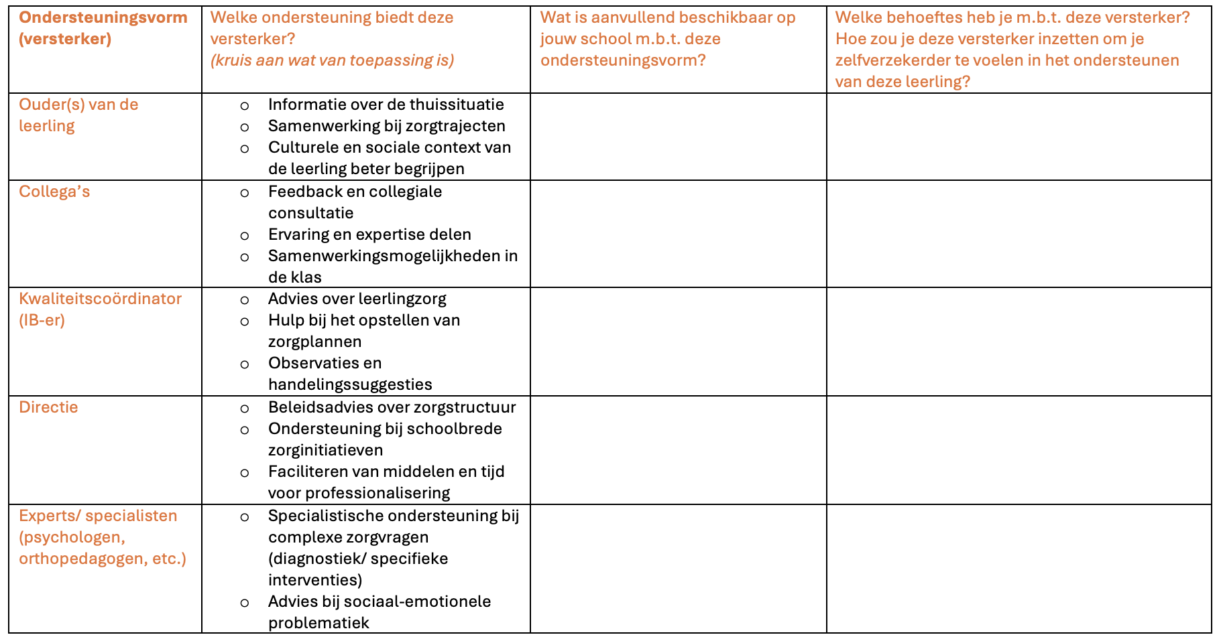
Inzetten versterkers
Verdiepende opdrachten:​
Er zijn diverse versterkers die je kunt inzetten in het ondersteuningsproces van Akram.​
Weet je welke versterkers er bij jou op school beschikbaar zijn? ​
Welke zou jij inzetten om je zelfverzekerder te voelen in het ondersteunen van deze leerling? (denk aan collega’s, experts of professionaliseringsmogelijkheden).
Overgenomen uit verhalenboek p. 56-57.
Notes:
Eventueel Bijlage 3 (tabel Versterkers) uit Verhalen van kracht en kwetsbaarheid uitdelen aan de studenten.
Mogelijke werkvormen:
Binnen-buitenkring of speeddaten: studenten vertellen elkaar over wat ze in het schema hebben ingevuld en hoe de school leerlingen ondersteunt.

Slide 12
Evaluatie
Wat heb je uit het verhaal over Akram gehaald voor je eigen leerkracht handelen?
Waar zou jij je nog verder in willen verdiepen of ontwikkelen? Bij welke LOL's sluit dit aan?
Wat zou je kunnen doen om jouw leerdoelen te bereiken?

